Slide 1
Эмоции в жизни людей
Работу подготовили ученицы 11 класса
Кудрявцева Дарья и Соколова Диана

Slide 2
Введение
Цель: углубить свои знания об эмоциях и их влиянии на жизнь людей
Задачи:
Вспомнить определение эмоций и их виды
Проанализировать роль эмоций в жизни людей.
Узнать о «маркетинге эмоций»
Выявить влияние эмоций на здоровье людей
Выяснить способы контроля эмоций

Slide 3
Что такое эмоции?
Под эмоциями понимают либо внутреннее чувства человека, либо проявления этих чувств. Часто самые сильные, но кратковременные эмоции называют аффектом, а глубинные и устойчивые — чувствами.
Эмоция – это психический процесс импульсивной регуляции поведения, основанный на чувственном отражении потребностной значимости внешних воздействий, их благоприятности или вредности для жизнедеятельности индивида.
Эмоции возникли в результате эволюции для лучшей адаптации организма. Эмоции всегда двувалентны (имеют два полюса). Они положительны или отрицательны. Отдельные жизненно важные свойства предметов и ситуаций, вызывая эмоции, настраивают организм на соответствующее поведение. Это механизм непосредственной оценки уровня благополучности взаимодействия организма со средой.

Slide 4
Виды эмоций
Вид | Описание | Примеры
Позитивные | Доставляют удовлетворение, в совокупности создают ощущение довольства происходящим, счастья. | Симпатия, влюбленность, восторг, вдохновение.
Негативные | Создают общую неудовлетворенность, плохое настроение. | Страх, печаль, зависть, горе, грусть, обида, злость, тоска.
Нейтральные | Напрямую не влияют на действия индивидуума. | Равнодушие, удивление, интерес.

Slide 5
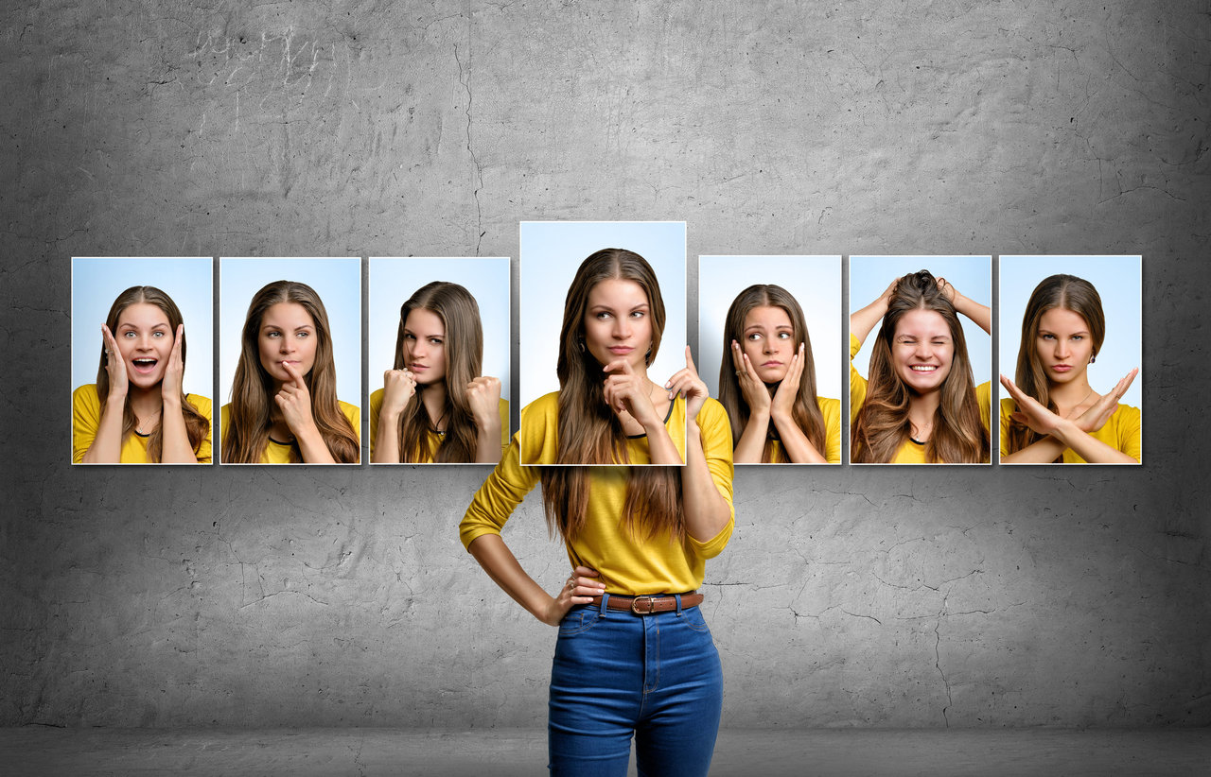
Классификация Леонтьева
Согласно этому подходу, типы эмоций делятся исходя из породившего их источника. Переживания могут быть вызваны:
степенью удовлетворенности тех или иных потребностей;
чужими желаниями и отношением к ним индивида;
взаимоотношениями;
презрением;
проведением аналогий между собой реальным и идеальным (соответствие личности внутренним требованиям, ожиданиям);
сравнение своего «Я» с общественными стандартами.

Slide 6
Роль эмоций
Эмоции могут давать субъективную окраску тому, что происходит вокруг человека и в нем самом, на одинаковое событие разные люди эмоционально реагируют абсолютно по-разному. С помощью эмоций можно оценить события и действия, которые не только прошли или происходят сейчас, но и те, которые будут происходить в дальнейшем.
Защитная функция эмоций относится к возникновению страха, который предупреждает индивида о реальной или предполагаемой опасности. Это способствует наилучшему продумыванию возникших ситуаций, более тщательному определению возможности достичь успеха или неудачи.
Также страх способствует мобилизации резервов человека с помощью выброса в кровоток дополнительного количества адреналина (например, в случае активно-оборонительной формы в виде спасения бегством). Эта функция способствует мобилизации сил организма.

Slide 7
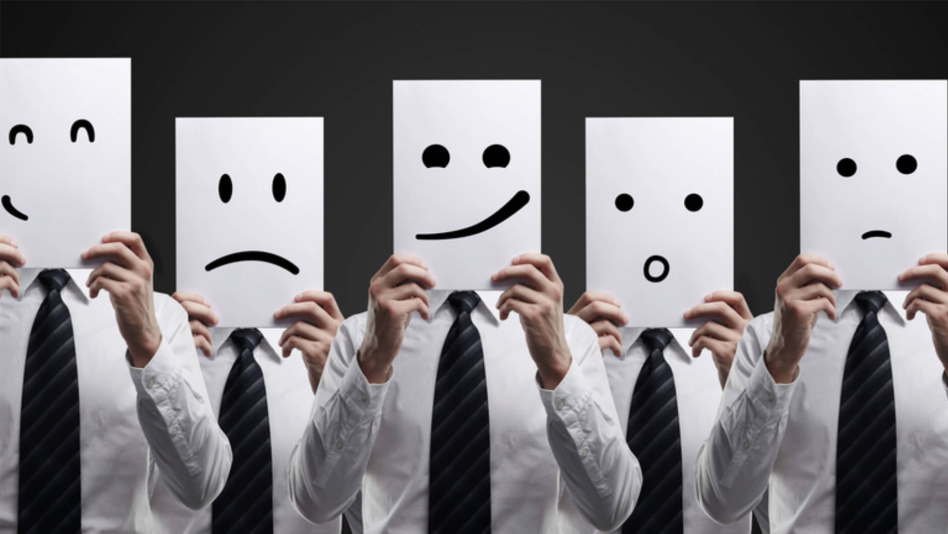
Роль эмоций
Эмоции управляют нашим поведением, они являются в этом случае важным психофизиологическим механизмом управления.
С помощью эмоций можно сообщить окружающим о своем состоянии, что поможет достичь взаимопонимания при общении, предупредить агрессию, распознать потребности и состояния, которые есть в этот момент у другого субъекта.

Slide 8
Маркетинг эмоций
Маркетинг эмоций позволяет продавцам с помощью определенных эмоций покупателей влиять на величину спроса.
Упущенная выгода. Люди боятся пропустить что-то интересное, упустить возможность получить новый захватывающий опыт, поэтому достаточно заставить их думать, что уже все, кроме них, используют продукт бренда. Люди как минимум захотят узнать, что же такое полезное они упускают.
Надежда. Надо дать людям надежду на лучшее будущее с определенным товаром, и они сами купят его. Потребители покупают вещи, которые могут сделать их счастливее, участвуют в марафонах, которые обещают, что желания исполнятся, надо лишь научиться их правильно формулировать.

Slide 9
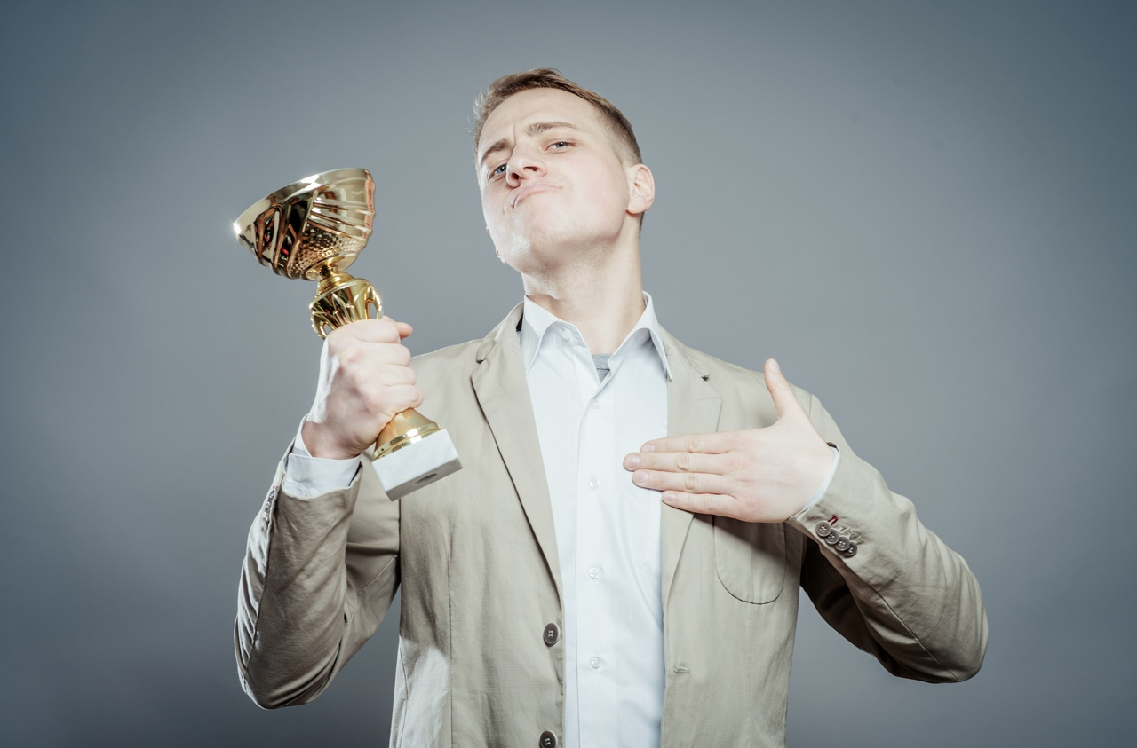
Маркетинг эмоций
Восторг. В этом состоянии люди импульсивнее, принимают решения быстрее, а значит и шансов на продажу больше. Восторг глушит рациональное зерно, а значит работать с такими покупателями намного проще. Можно вызвать с помощью ярких цветов, коротких текстов с использованием восклицательных знаков, показа продуктов в самом привлекательном виде.
Гордость. Гордость за совершение правильного выбора заставляет людей покупать продукт. Эта эмоция помогает продавать статусные, ценные вещи, предметы, создающие красоту и напрямую влияющие на самооценку человека.

Slide 10
Маркетинг эмоций
Срочность. Эмоции действуют в настоящем, именно на них мы опираемся, когда выбираем что-то в моменте. Если времени для решения слишком много, то у человека велик соблазн отложить покупку, подумать и, в конце концов, забыть. Когда на продукт ставится ограничение, его ценность тут же возрастает, в некоторых случаях – на сотни процентов.

Slide 11
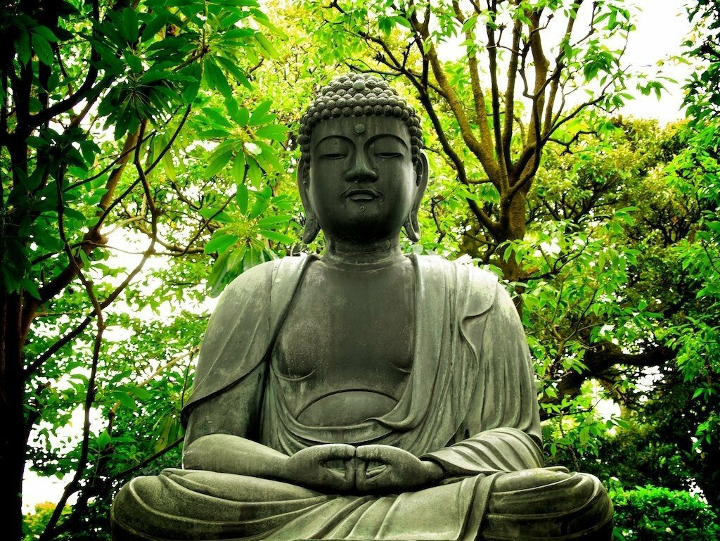
Притча: о принятии негативных эмоций
Однажды к Будде пришли люди из соседней деревни и начали злобно ругать его учение.
Они гневно кричали, оскорбляли его, однако Будда слушал так спокойно, что вскоре крестьяне почувствовали себя неловко.
– Почему ты не сердишься? – спросили они.
– Слушая вас, я испытываю большое сострадание, – ответил Будда.
– Мы не понимаем тебя, – сказали люди.
– Если бы вы принесли мне много меду, а я не принял его, что бы вы сделали? – спросил Будда.
– Отнесли бы обратно и распределили между жителями деревни, – ответили крестьяне.
– Вы бросали на меня свой гнев, обиды, ненависть, а я не принял их. Теперь вы вынуждены унести все это в свою деревню.
Вот почему я сочувствую вам.

Slide 12
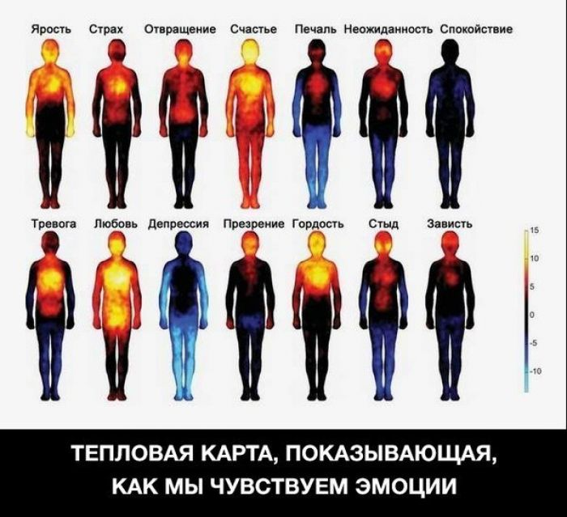
Влияние эмоций на здоровье людей
Положительные эмоции:
способствуют хорошему здоровью
при возникновении даже на короткое время чувства удовлетворения, радости происходит расширение кровеносных сосудов, изменяется окраска кожных покровов - появляется румянец на щеках, розовеют уши
способствуют значительному повышению внимания, обострению памяти (все новое запоминается легко и быстро)
Отрицательные эмоции:
усугубляют здоровье
при отрицательных эмоциях сердечная деятельность словно замирает, появляются слабость (ноги словно подкашиваются), бледность кожных покровов, озноб; кажется, что все тело дрожит.
при длительных неблагоприятных обстоятельствах, особенно следующих одно за другим, люди становятся вялыми, безынициативными, у них появляется своеобразная забывчивость и рассеянность.

Slide 13
Контроль эмоций
Постарайтесь давать название эмоциям, которые испытываете. Помните, нет эмоций, за которые должно быть стыдно. Нельзя делить эмоции на правильные или неправильные. Мы не можем отказаться от эмоций или выбирать, что нам чувствовать. Подходите осознанно к изучению своего состояния. Задайте себе вопрос: что это за эмоции? В чем их причина? Дайте себе честные ответы на эти вопросы.
Общие советы:
Заведите таймер на переживания. Например, сегодня в 19.00 вы будете переживать за весь день или злиться на всех этих негодяев. Последние исследования показывают, что к установленному времени накал эмоций спадает. Как следствие, пропадает потребность в их выплескивании.
По возможности устраняйте причину эмоций. Порой проще устранить причину эмоции, чем работать над ней. Не зацикливайтесь на эмоциях, а думайте над вариантами их решения.

Slide 14
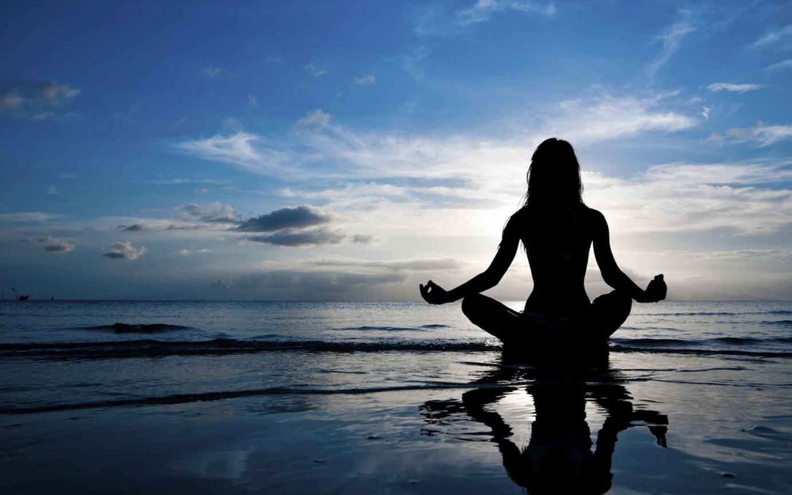
Контроль эмоций
ГНЕВ. Воспользуйтесь следующим упражнением: вдох, выдох, вдох, выдох наполовину, задержка дыхание на 10-15 секунд, полный выдох. Чтобы уменьшить волнение или страх, достаточно сделать просто несколько глубоких вдохов и выдохов. Постарайтесь сосредоточиться на внутреннем балансе и абстрагироваться от окружающего мира. Так восстановление дыхания пройдет легче и быстрей.
СТРАХ. Подумайте, что самое худшее может случиться? Если вас что-то разозлило или расстроило, подумайте, что могло случиться что-то более неприятное. Это несколько снимет накал страстей и позволит вам трезво рассуждать.

Slide 15
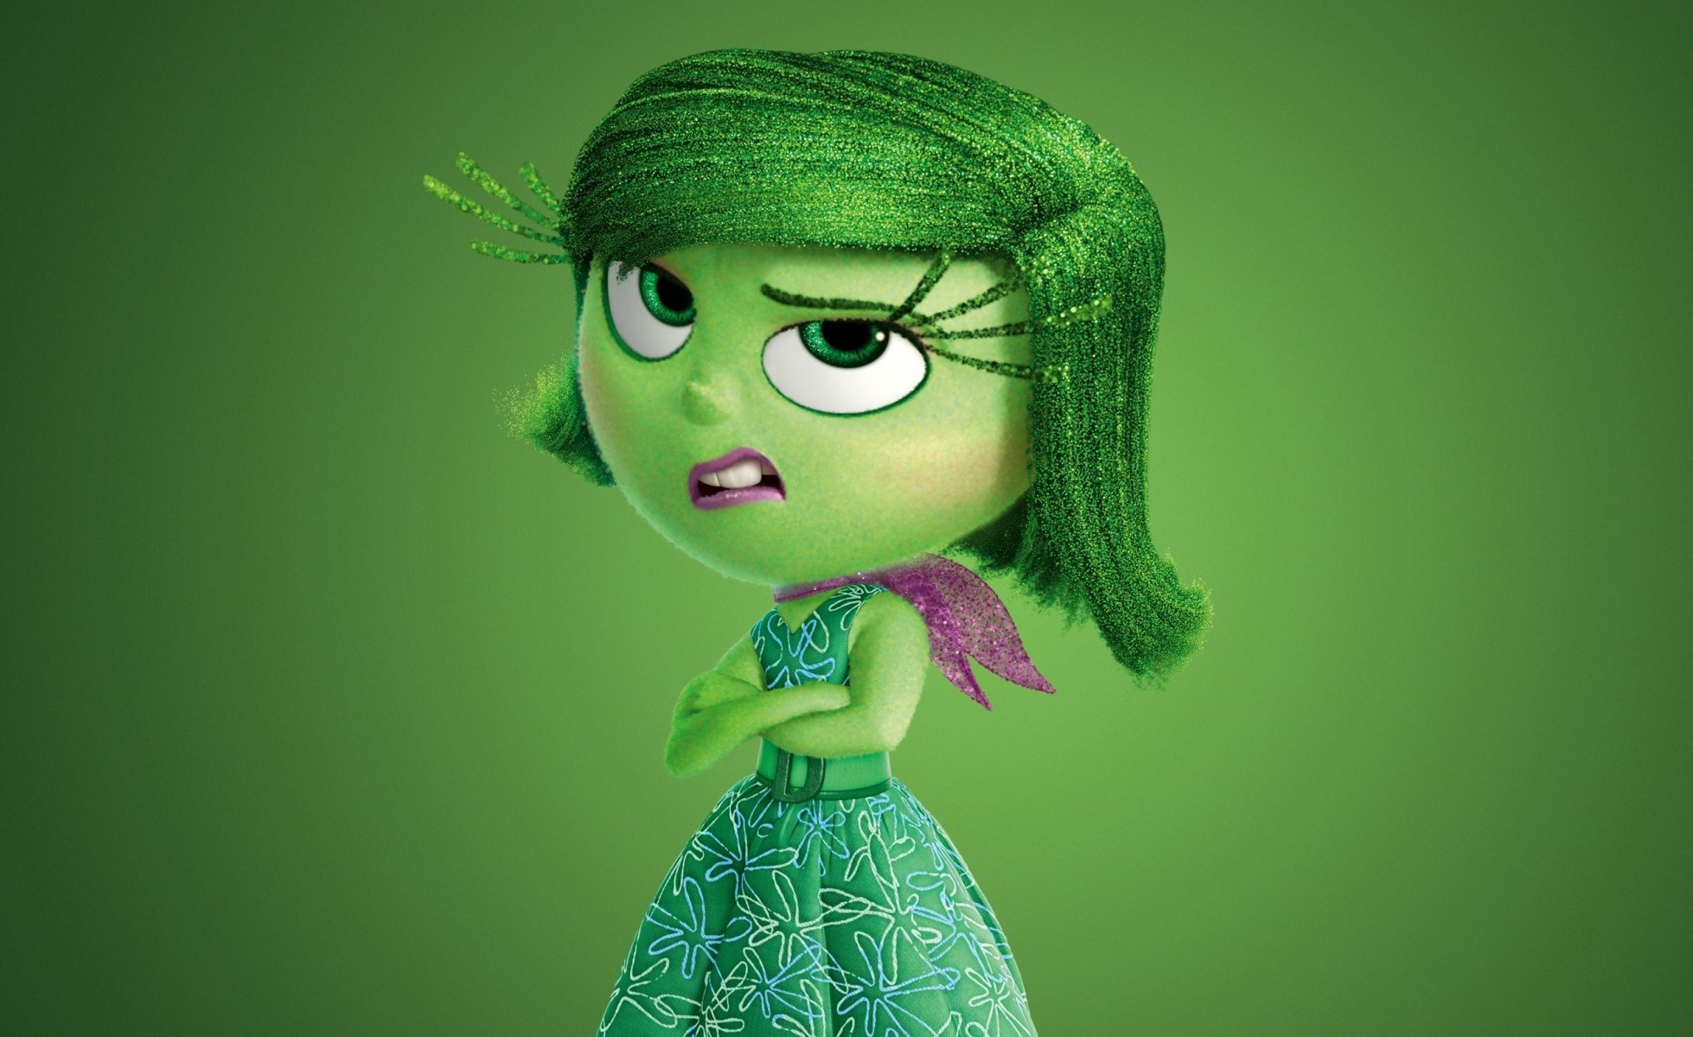
Контроль эмоций
ГРУСТЬ. Плакать. Со слезами из организма выходят гормоны стресса, образующиеся при перенапряжении.
ОБИДА. Представьте груз обид действительно грузом. Вот он лежит на Вашей душе, разрастается, уже просто физически мешает, давит. Выбрасывайте скорее! По частям или сразу. Такая материализация очень помогает с застрявшими эмоциями. Можно прибегнуть к технике двух стульев: сначала Вы говорите за себя, потом за своего обидчика. Так легче прояснить мотивы поступков, понять суть.
ОТВРАЩЕНИЕ. Приём «стеклянной стены» поможет справиться с приступом отвращения. Как только увидите, услышите, почувствуете что-то, что вызывает такие эмоции, мысленно постройте между собой и объектом отвращения стену, что снизит эффект присутствия.

Slide 16
Вывод:
В ходе работы мы смогли лучше разобраться в теме «Эмоции», познакомились с различными видами эмоций и их характеристиками, узнали, что есть ‘маркетинг эмоций’, а также убедились, что эмоции способны оказывать значительное влияния на наше здоровье, именно поэтому их нужно уметь контролировать.

Slide 17
Список литературы
Эмоции и их влияние на здоровье человека (infourok.ru)
Влияние эмоций на здоровье человека (slncrb.by)
Эмоции - это... Что такое Эмоции? (academic.ru)
Виды эмоций в психологии - классификация эмоциональных чувств человека в таблице, краткие примеры основных типов, определение понятия (damienmilay.com)
Маркетинг эмоций: от сухих цифр к реальным продажам (vc.ru)
Роль эмоций в жизни человека (spravochnick.ru)

Slide 18
СПАСИБО ЗА ВНИМАНИЕ!

